Slide 1
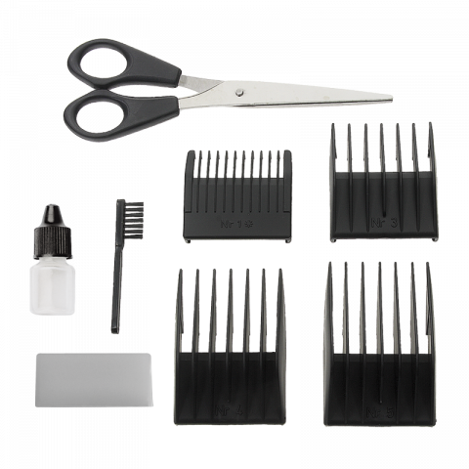
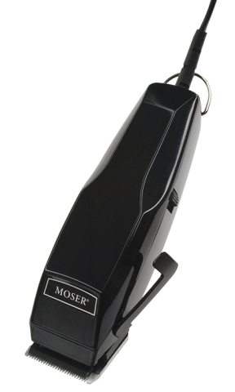
Moser Машинка для стрижки
Свойства
Выгода
1
Мощный и долговечный вибрационный мотор
Ножевой блок из высококачественной стали
Наличие эргономического рычажка
8 фиксируемых положений лезвия в пределах от 0,1 до 3 мм.
В комплект входит набор необходимых принадлежностей
(ножницы, щеточка и масло для машинки).
Обеспечивает длительный срок службы и подойдет для полной стрижки небольших собак с любым типом шерсти.
Лезвие остается острым, даже после многократного использования.
Обеспечивает удобную регулировку высоты среза волоса.
Позволяют выполнять стрижки разной длинны.
Позволяет приступить к стрижке питомца сразу после покупки машинки.
2
3
4
Moser Машинка для стрижки электрическая 4 насадки
5

